Slide 1
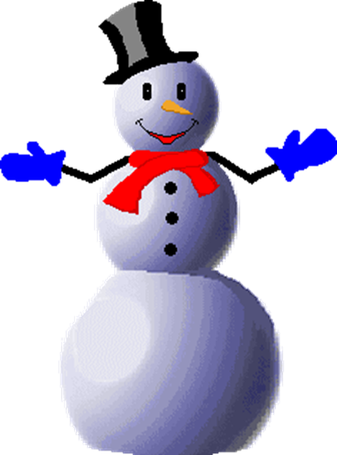
«В гости к снеговику»
Развлечение для детей младшей группы
Зимушка: Ленина О.А.
Снеговик: Захарова Н.Н
Воспитатели группы №1

Slide 2
Цель: приобщение детей к здоровому образу жизни посредством двигательной деятельности.
Задачи:
Обогащать представления детей о зиме;
Развивать ловкость, быстроту, внимание, координацию движений, умение действовать по сигналу;
Воспитывать доброжелательное отношение к персонажам, интерес к зимним играм-забавам.

Slide 3
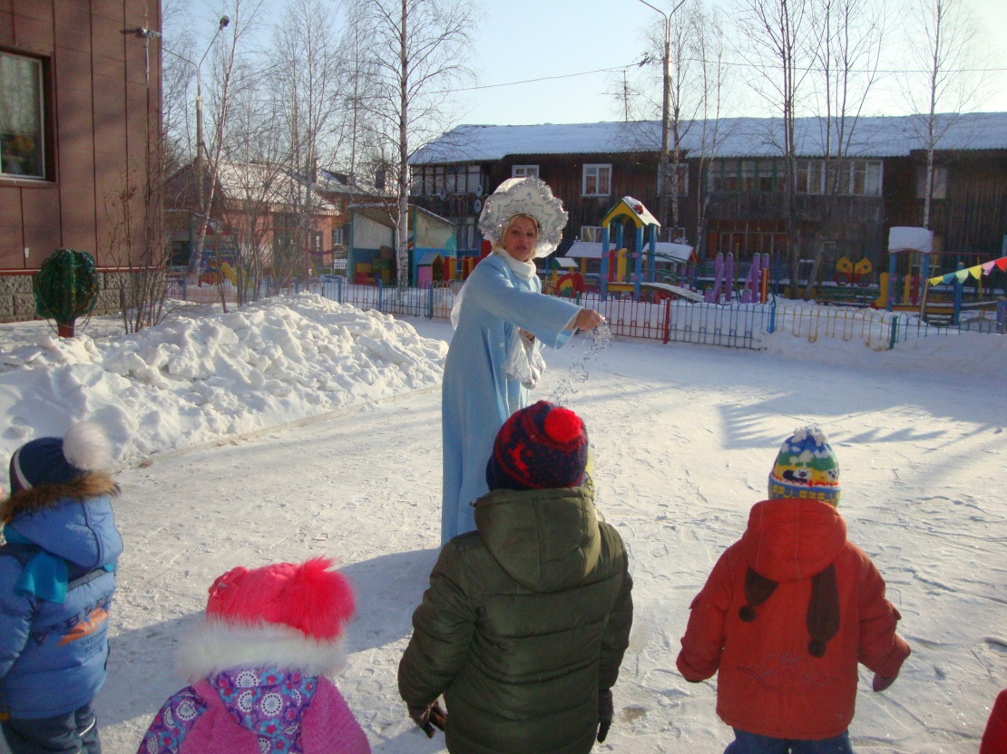
Я, Зимушка-Зима, к вам в гости я пришла, много снега принесла

Slide 4
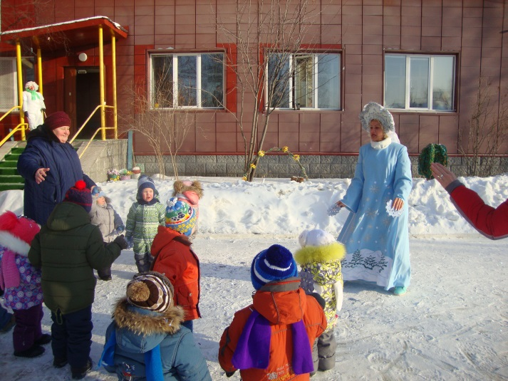
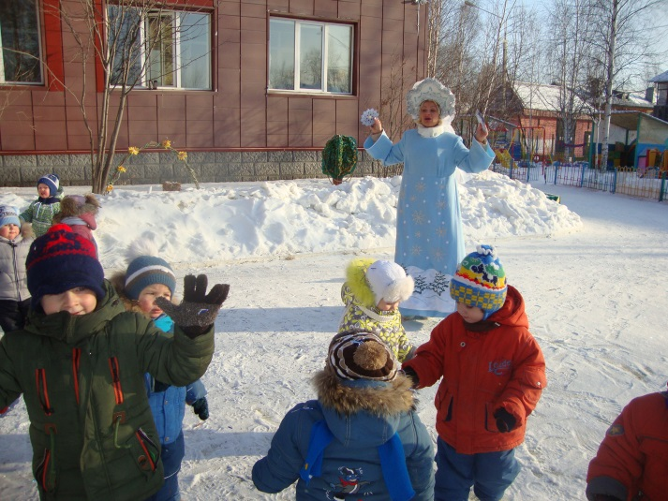
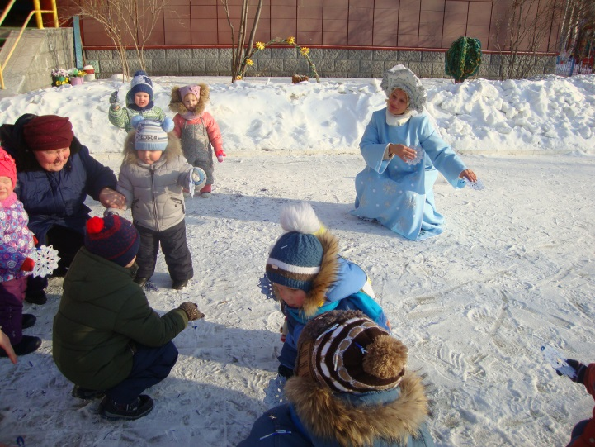
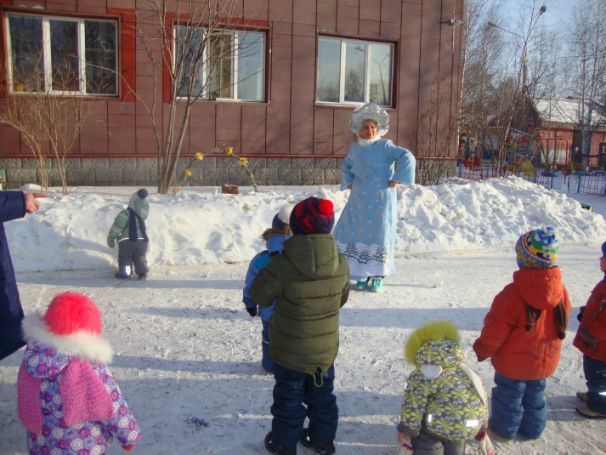
«Мошки белые порхают,
Не жужжат и не летают.
Лишь садятся на реснички,
Превращаются в водичку.
Очень мелкие слезинки:
Называются…(снежинки)»
Танец снежинок

Slide 5
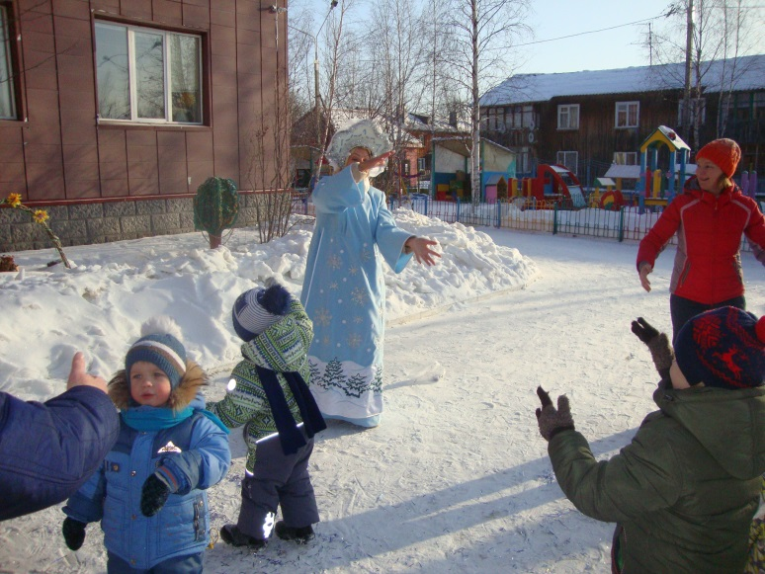
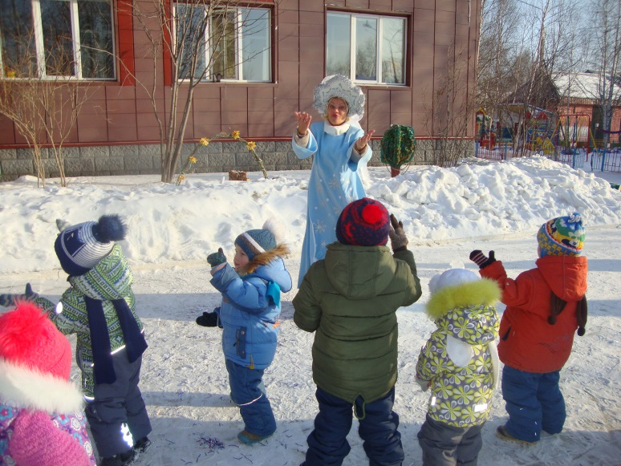
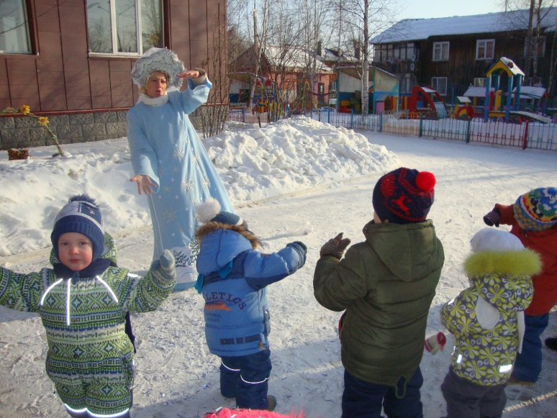
Речевая игра под музыку «Лепим снеговика»
Снег пушистый нагребаем,
Лепим, лепим ком большой!
И ещё раз нагребаем,
Лепим, лепим ком другой!
Лепим, лепим третий ком -
Будешь ты снеговиком!
Глазик, глазик, нос морковкой,
Рот большой, наверх ведёрко!
Ура!!!

Slide 6
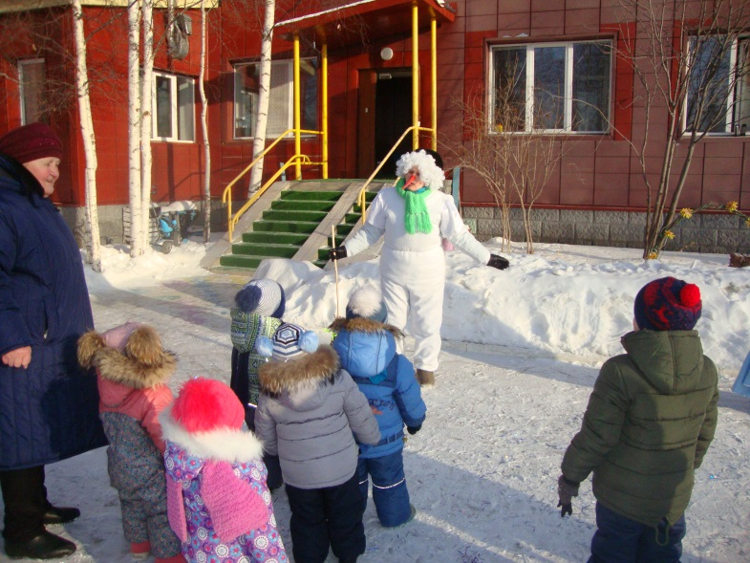
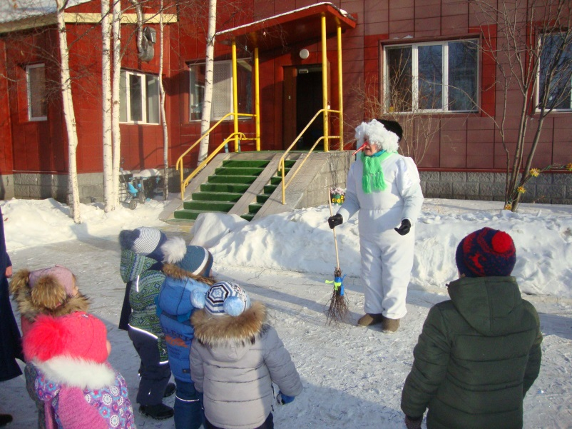
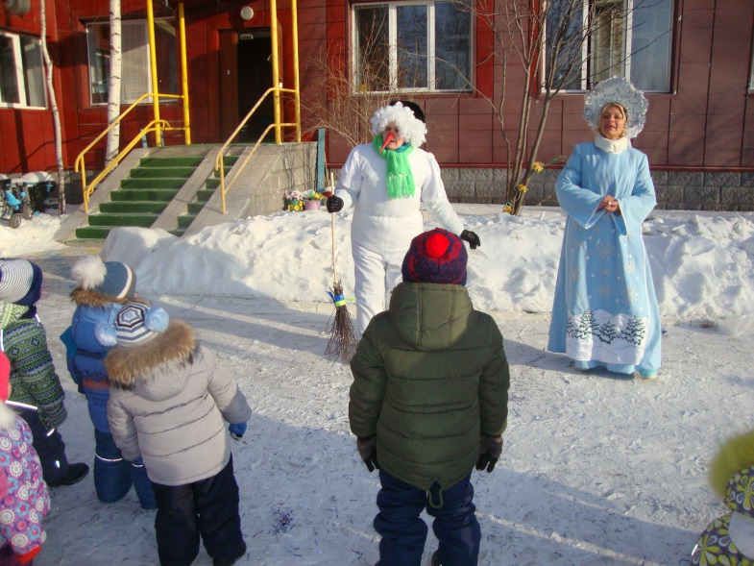
Вы слепили меня ловко.
Я, ребята, снеговик.
К холоду я привык.
Вместо носа тут морковка.
Дали в руки мне метлу.
Снеговик я не простой –
Любопытный, озорной.
Знать хочу я, чем ребята занимаются зимой?
Поиграть хочу я с вами.

Slide 7
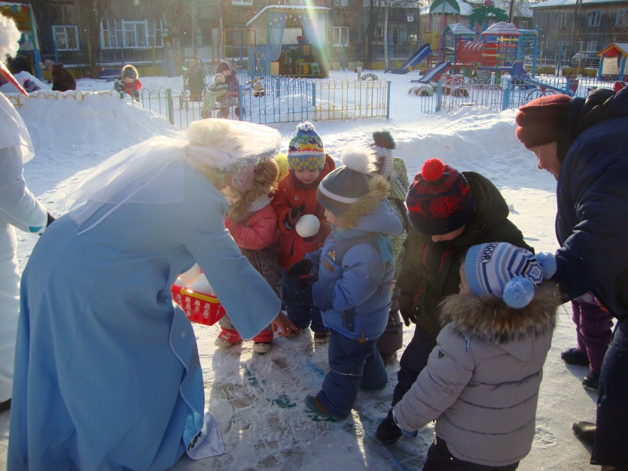
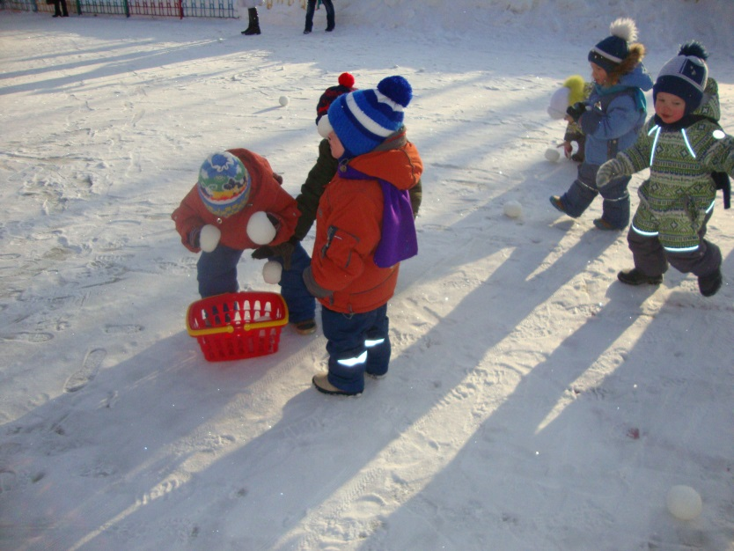
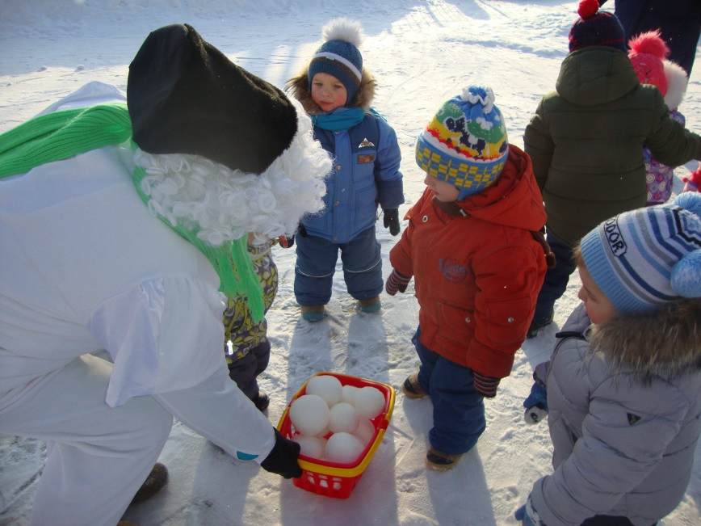
Игра-забава
«Собери снежки»

Slide 8
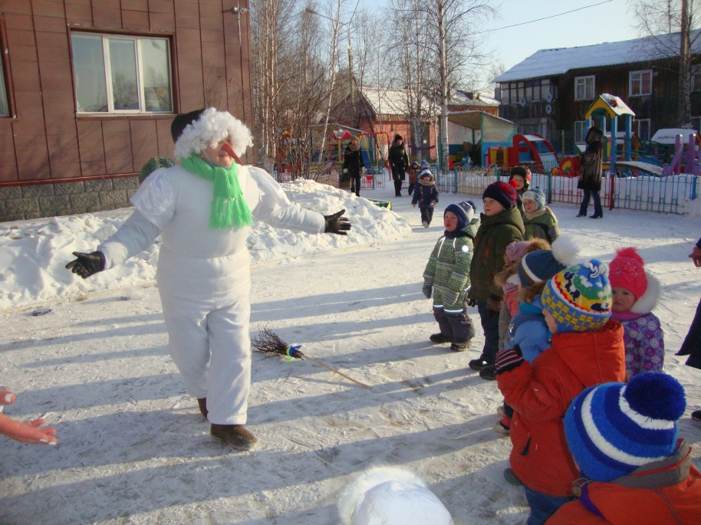
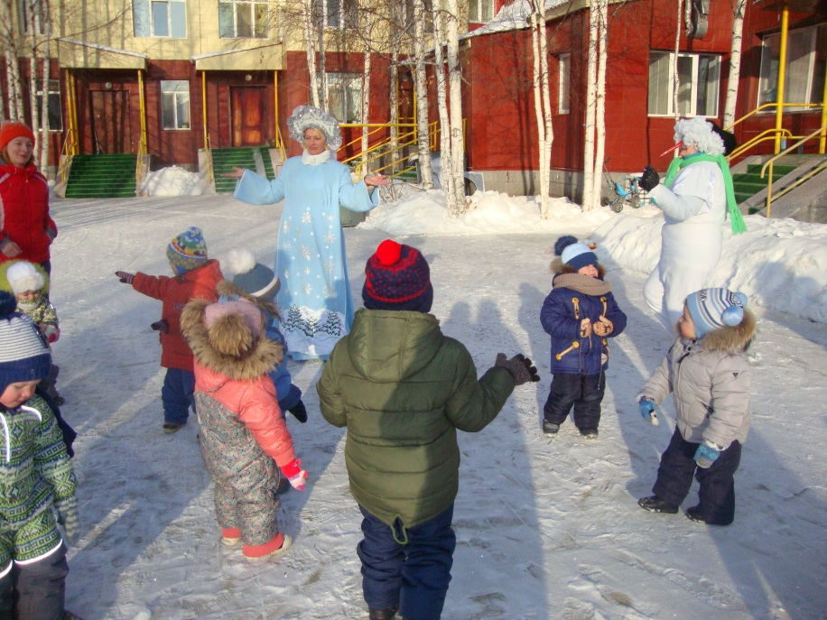
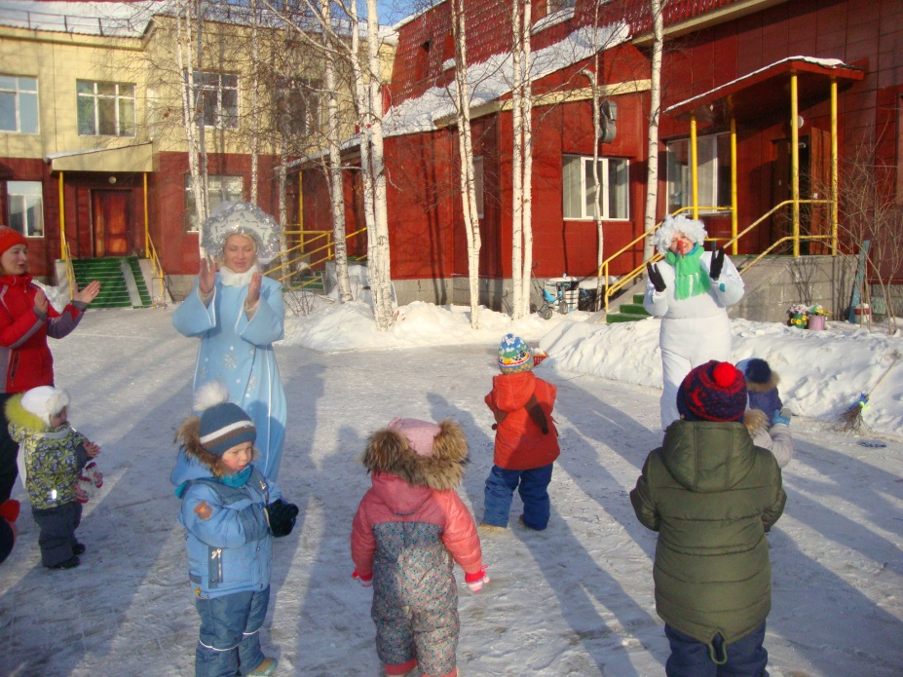
Подвижная игра
«Согревалочка»

Slide 9
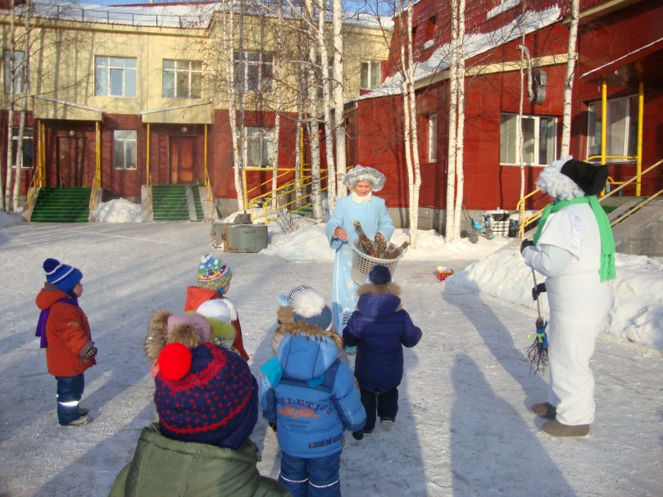
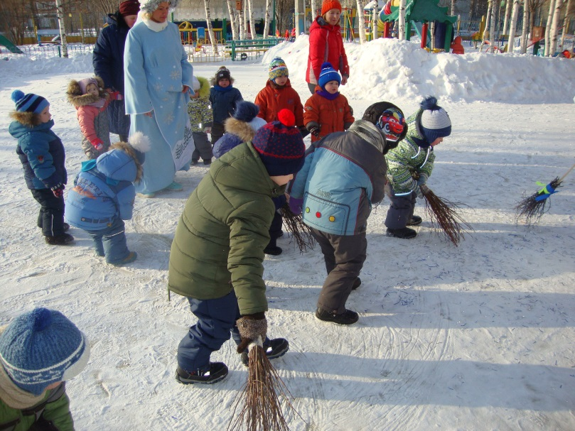
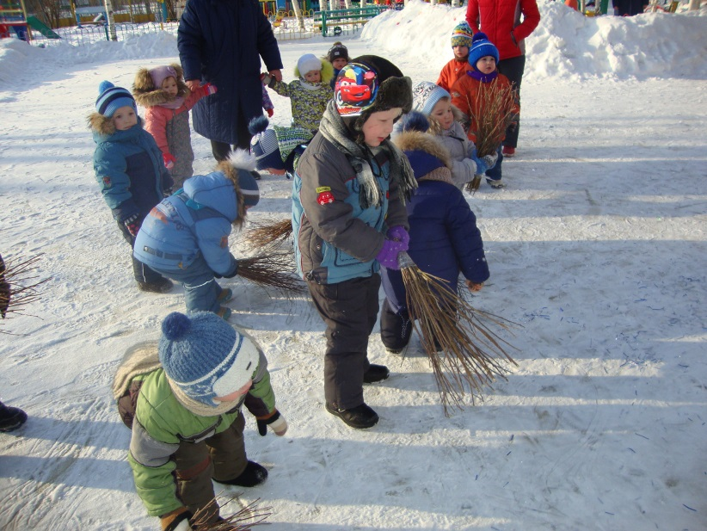
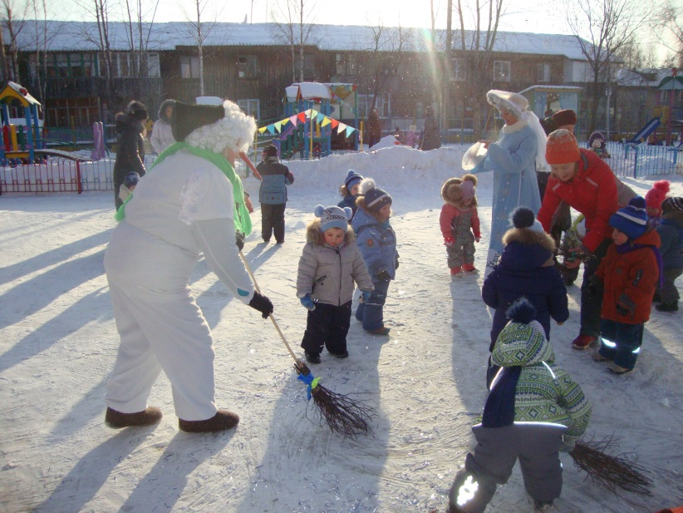
Игра с метёлочками

Slide 10
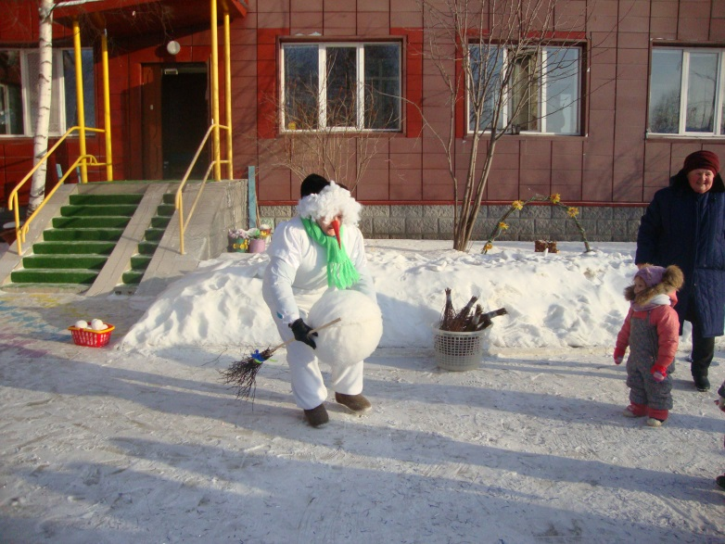
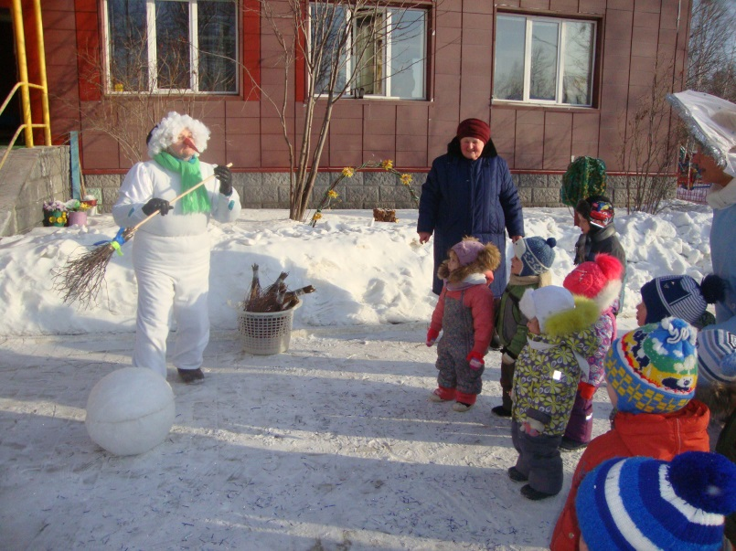
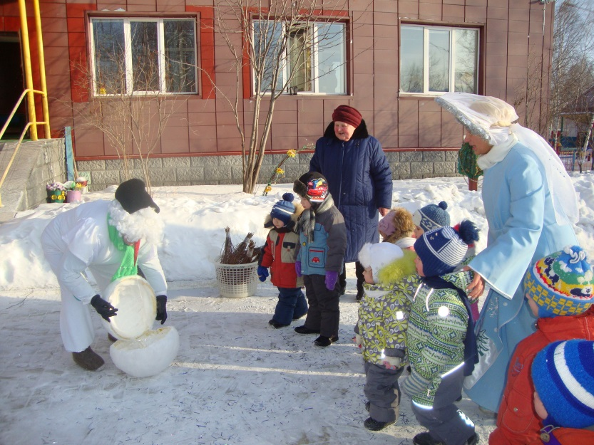
Снеговик поблагодарил ребят за ловкость, умение веселиться и играть и, благодаря своей волшебной метёлке, угостил детей сладкими «Снежками».

Slide 11
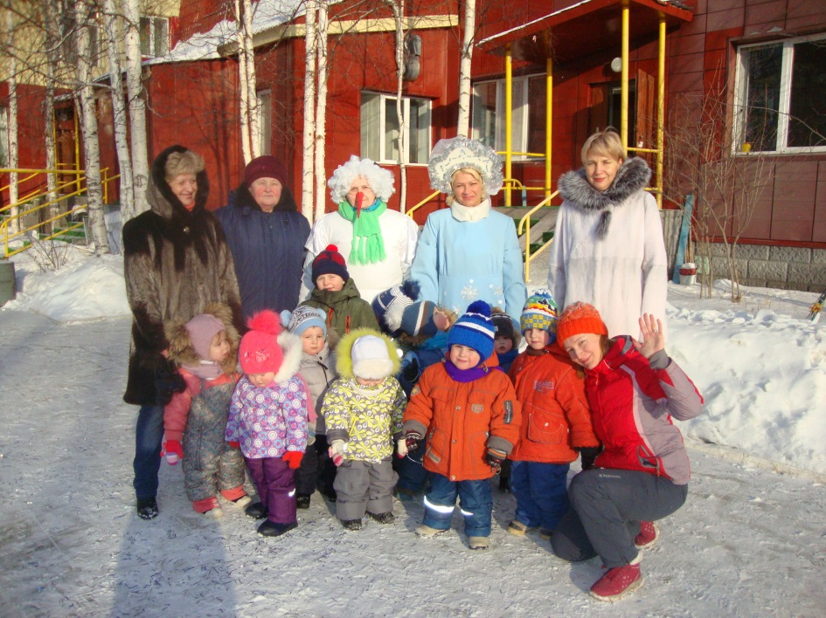
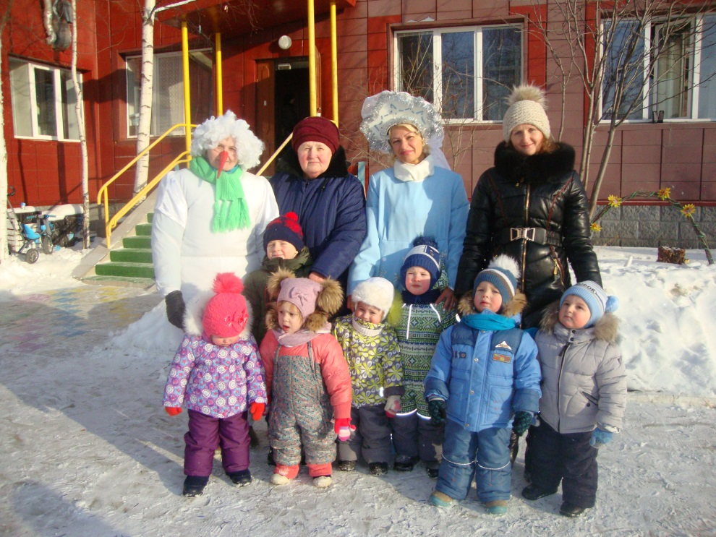
Дети и взрослые получили большой заряд бодрости и хорошее настроение!

